Slide 1
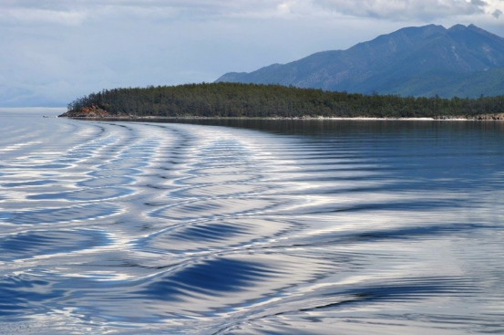
Великие озера России

Slide 2
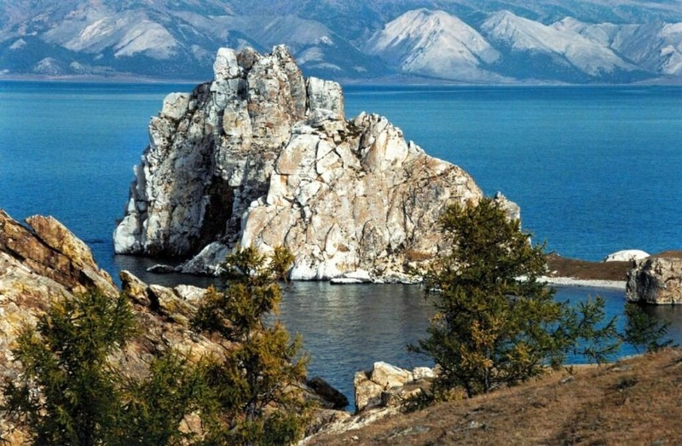
Байкал
Самое большое пресноводное озеро Евразии.Самое глубокое озеро в мире. Глубина озера 1642 м.Запасы воды в Байкале гигантские - 23 615,39 км³ (около 19 % мировых запасов озерной пресной воды - во всех пресных озёрах мира содержится 123 тыс. км³ воды). По объёму запасов воды Байкал занимает второе место в мире среди озёр, уступая лишь Каспийскому морю. В Байкал впадают 336 рек и ручьёв. В зимний период Байкал замерзает целиком, кроме небольшого участка в 15-20 км протяженностью,находящегося в истоке Ангары. В озере обитает 2630 видов и разновидностей растений и животных.

Slide 3
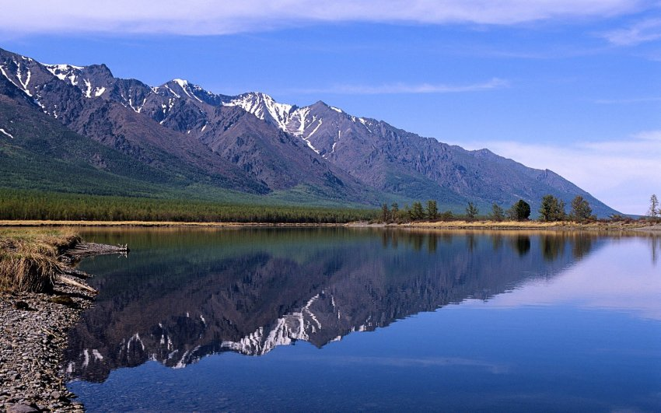
Байкал
Самое глубокое, и, пожалуй, самое известное озеро на планете – Байкал. Он мог бы вместить в себя сто Азовских морей, вот только вода Байкала пресная, и в этом особая ценность этого огромного природного резервуара. Максимальная глубина озера – 1637 метров, а под толщей воды находятся огромные донные отложения, или, так называемые горные хребты, высота которых - около 7000 метров. В погожие дни вода настолько прозрачна, что можно разглядеть дно на глубине в 40 метров. Вода Байкала – живая вода, так как в ней, благодаря фитопланктону, растворено максимальное количество кислорода. Еще одно ее свойство – низкая температура, которая даже в летнее время не выше +10 градусов. Существует легенда, что на дне Байкала – огромная протока, которая связывает озеро с Ледовитым океаном. Возраст Байкала – около 30 миллионов лет, и никаких признаков старения нет. Наоборот, за год воды озера «отвоевывают» у суши около 2 сантиметров.

Slide 4
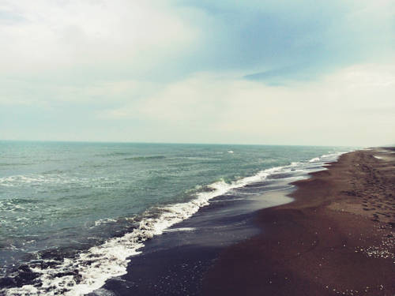
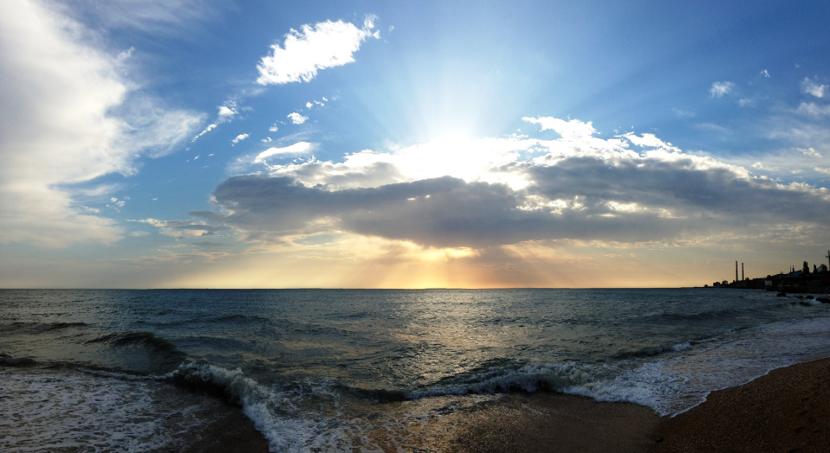
Каспийское море
Самое большое в мире озеро по площади и по объему воды, названное морем из-за своих размеров.K его берегам выходит пять государств. Соленость большей части водоема примерно втрое меньше океанической, на севере вода почти пресная. Протяжённость береговой линии Каспийского моря оценивается примерно в 6500 - 6700 километров, с островами - до 7000 километров. В Каспийское море впадает 130 рек, из них 9 рек имеют устье в форме дельты. В Каспийском море зарегистрирован 101 вид рыб, в нём же сосредоточено большинство мировых запасов осетровых, а также таких пресноводных рыб, как вобла, сазан, судак.

Slide 5
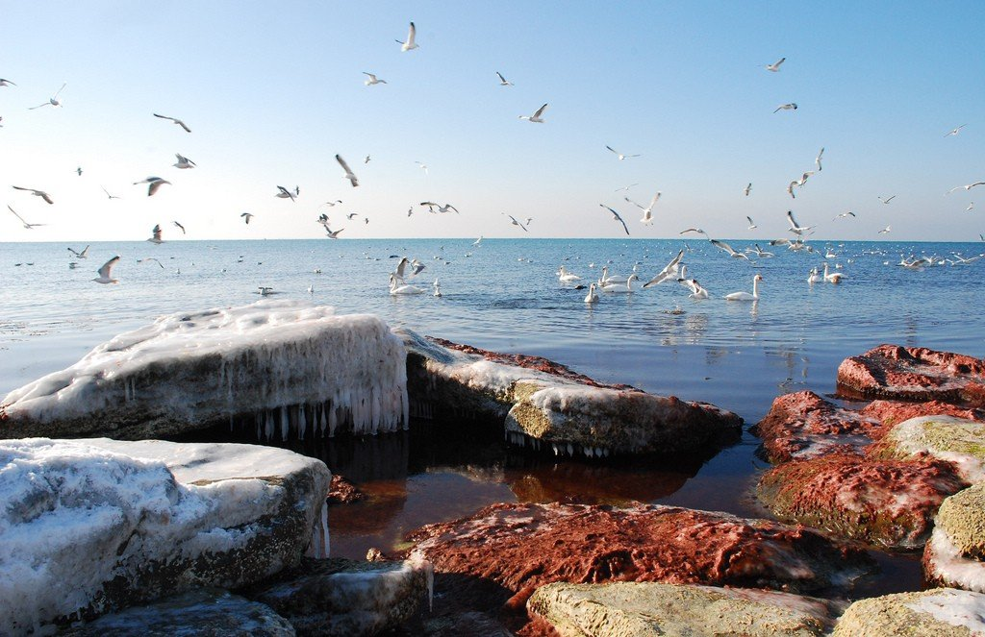
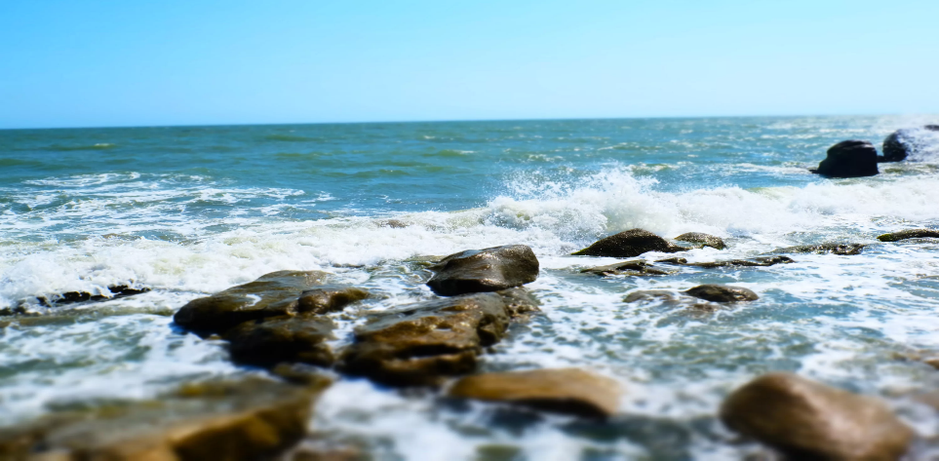
Каспийское море
Самое крупное на планете бессточное озеро – Каспийское море, правда, свое название оно получило не из-за внушительных размеров (371 000 км?). Причина в том, что дно озера – кора океанического типа, а соленость его вод велика. Волга, впадающая в Каспий, разбавляет его воды – 0,05% соли, а вот у юго-восточных берегов содержание соли – 13%. Воды Каспийского моря омывают берега сразу пяти государств: России, Азербайджана, Казахстана, Туркмении, Ирана. В последнем эти водные просторы называют иначе – Хазарское или Мазендеранское море. Одна из загадок Каспия – периодическое колебание уровня воды. За последние три тысячи лет уровень воды изменился на 15 метров, и в наши дни эти процессы продолжаются. К примеру, с 1978 по 1995 уровень воды повышался, с 1996 по 2001 понижался, а затем вновь стал повышаться. Одна из причин озерного «беспокойства» - возможно, деятельность человека. Каспий известен благодаря своим запасам нефти, правда, получая одни богатства, мы рискуем потерять другие. Именно в этих водах – большая часть запасов осетровых в мире. На Каспии ловят более 90% осетра на планете, и сегодня охрана Каспийского озера – одна из главных экологических задач для России.

Slide 6
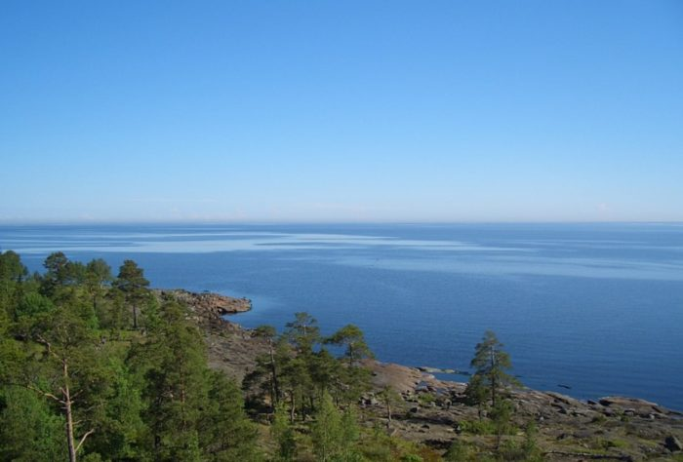
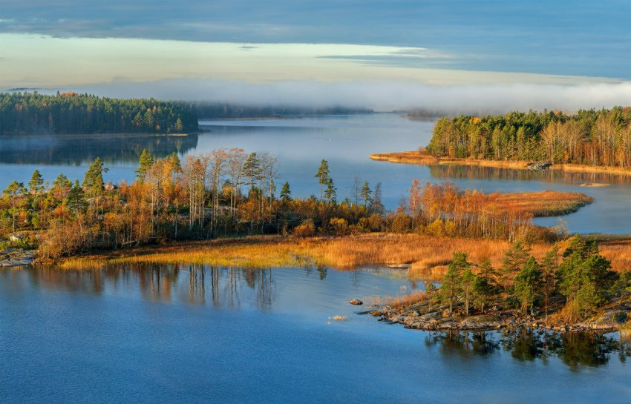
Ладожское озеро
Крупнейший пресноводный водоем в Европе – Ладожское озеро, которое находится на территории Карелии и Ленинградской области. В озеро, площадь которого – чуть больше 18 000 км2, впадают 35 рек, а вытекает только Нева, на которой стоит Санкт-Петербург. Именно на Ладоге, благодаря усилиям Петра I, родился русский флот. Кроме того, в годы Второй Мировой войны по льду Ладожского озера проходила «Дорога жизни». Благодаря ей в блокадный Ленинград поступали продукты, по ней же были эвакуированы около миллиона человек. В северной части озера находятся 500 из 660 островов, относящихся к Ладоге. Особой известностью пользуется Валаамский архипелаг, на котором расположен древний Спасо-Преображенский монастырь. Суровое Ладожское озеро нередко сравнивают с морем: здесь часто гуляют ветра, а, заплыв на середину Ладоги, вы не сможете увидеть противоположный берег.

Slide 7
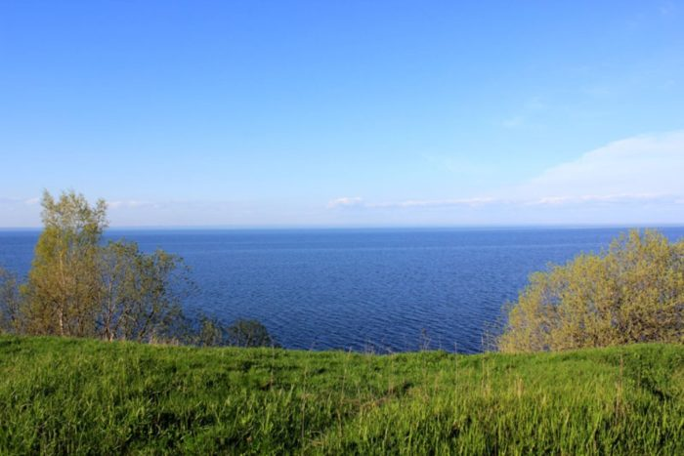
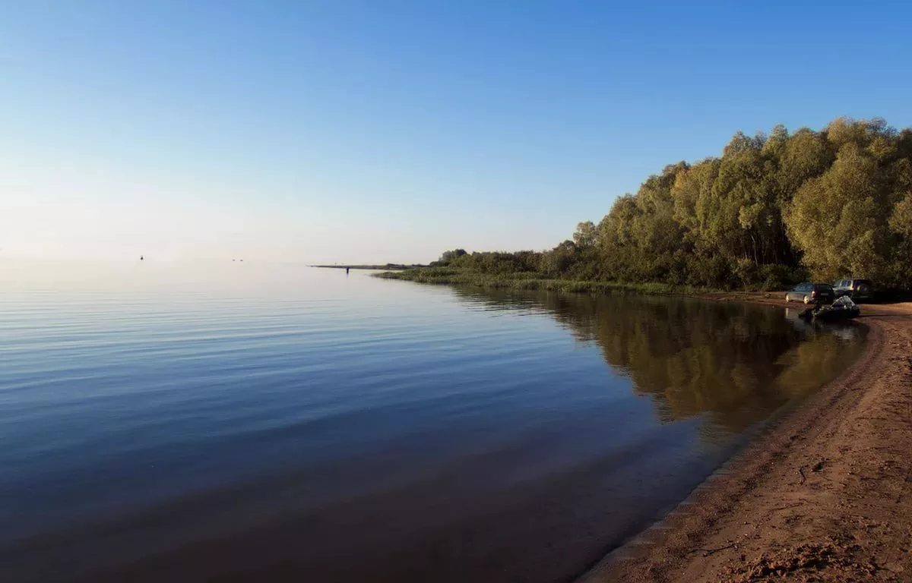
Ильмень
Озеро Ильмень – один из символов истории России, так как в этом регионе славяне появились еще в VIII-IX веках, в пору зарождения государства Русь. Ильмень был воспет во многих сказаниях, былинах, стихах и легендах.
Как пошел Садко к Ильмень-озеру,
Садился на бел-горюч камень
И начал играть в гусельки яровчаты.
Одно из самых крупных озер в европейской части России находится на территории Псковской, Тверской и Новгородской областей. Озеро Ильмень было признано природным памятником России. К сожалению, жизненный цикл озера завершается, и Ильмень относят к «умирающим озерам». Его воды постепенно заболачиваются, количество ила возрастает, а само озеро медленно, но все же мелеет.

Slide 8
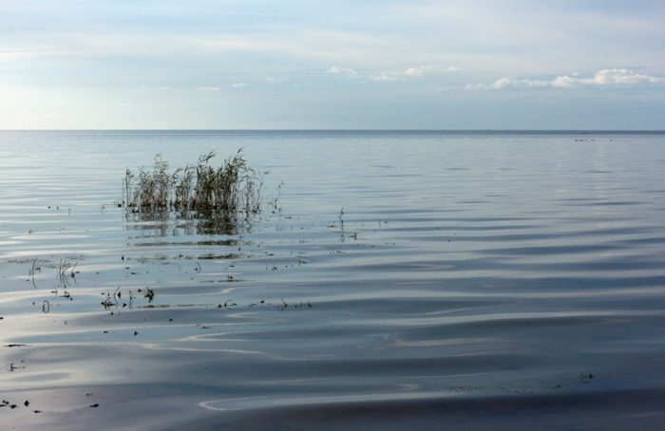
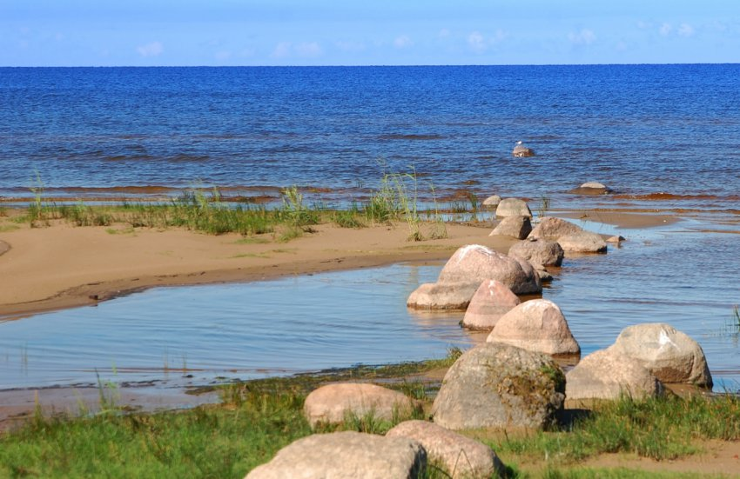
Псковско-Чудское озеро
«На льду Чудского озера в 1242 году произошло Ледовое побоище» - об этих событиях мы знаем из школьной программы, и именно благодаря им Псковско-Чудское озеро, как называют его сегодня, стало знаменитым. Но не всем известно, что на самом деле сражение происходило на берегу, а не на льду, и по застывшему озеру войско Невского гнало уже отступающих рыцарей. Этот факт был установлен в 1959 году экспедицией Академии наук СССР. Эта же группа определила и точное место событий – озеро Теплое, которое, как и Псковское, а также Чудское озера входит в состав Псковско-Чудского озера. В этот озерный комплекс впадают около 30 рек, а вытекает лишь река Нарва. Лучшее время для поездки на озеро – первое или второе воскресенье апреля, когда на Чудском собираются реконструкторы, воссоздающие события Ледового побоища.

Slide 9
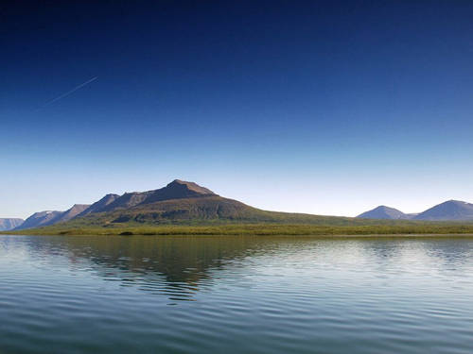
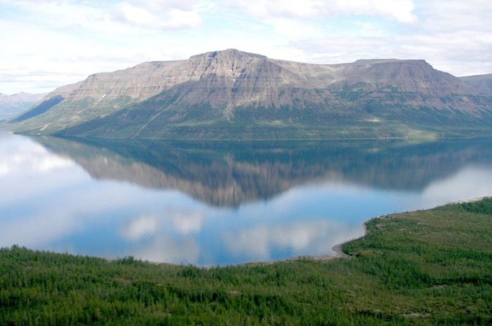
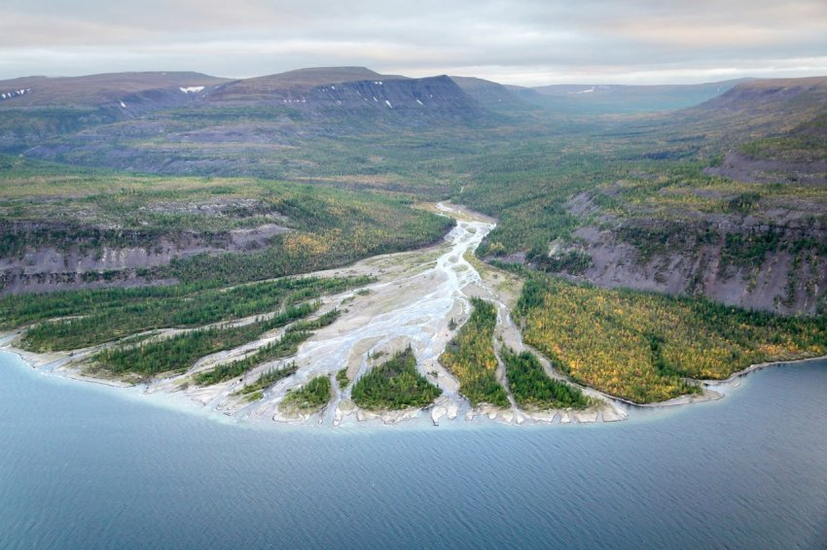
Таймыр
Озеро Таймыр, площадь которого составляет 4 560 км2, часто называют северным братом Байкала. После него Таймыр – второе по площади озеро в азиатской части страны. В это холодное озеро также впадает много рек и речушек, а вытекает лишь одна – Нижняя Таймыра. Как и Байкал, Таймыр окружен горной системой – горами Бырранга. Но не только сходством с Байкалом известен Таймыр. Это – самое северное из крупных озер, существующих в мире. Озеро, находящееся далеко за полярным кругом, практически всегда покрыто льдом и освобождается от оков лишь на 73 дня в году.

Slide 10
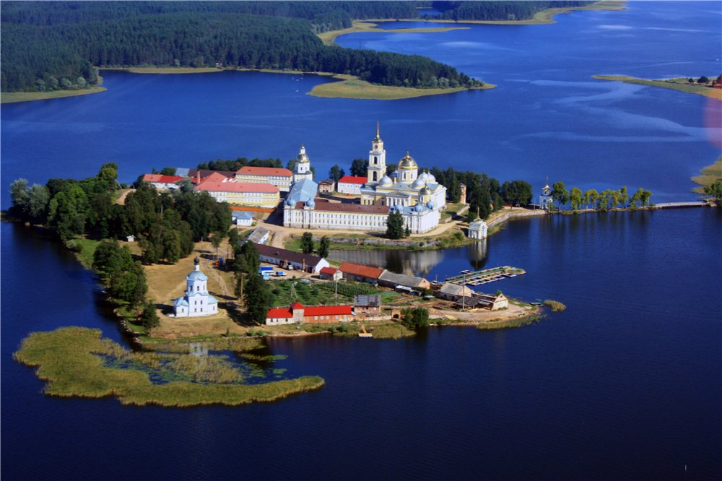
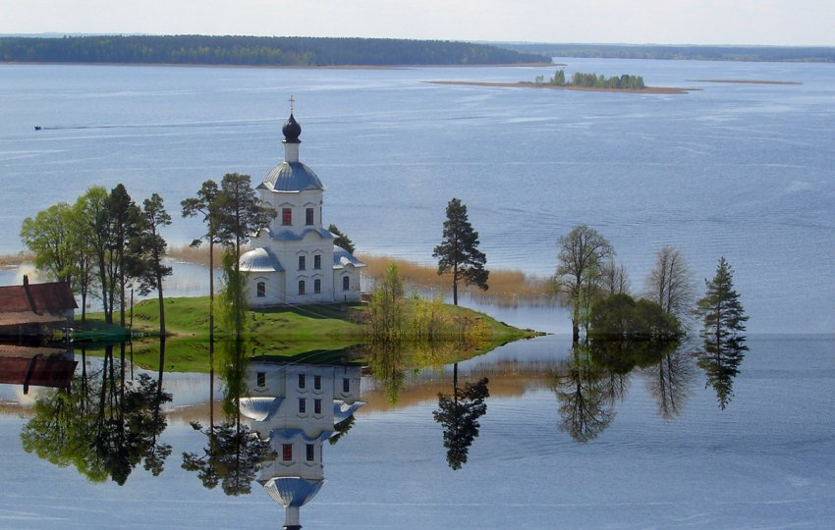
Селигер
Одно из самых необычных и красивых озер России – Селигер. В озеро впадают 110 притоков, а воды из него несет лишь река Селижаровка. Селигер не похож на привычные для нас водоемы – это цепочка озер, которые связаны между собой небольшими протоками. Водоемы, входящие в Селигер, называют плесами, и их здесь двадцать четыре. Некоторые имеют и собственные названия: озеро Долгое, Святое, Величко и другие. Именно благодаря изрезанности береговой линии, многочисленным протокам и заливам, виды Селигера столь живописны. Посреди озера, на острове Столобный расположен мужской монастырь Нилова Пустынь, основанный в честь Нила Столобенского.

Slide 11
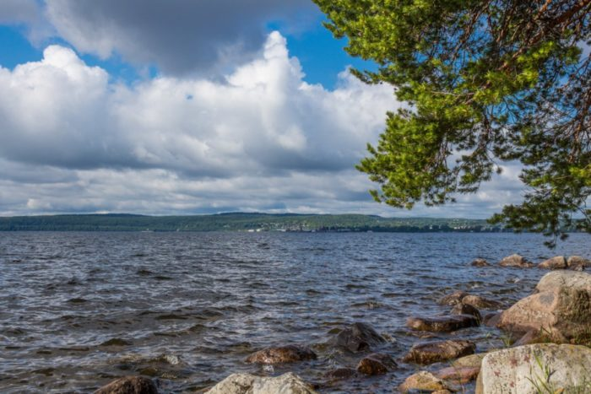
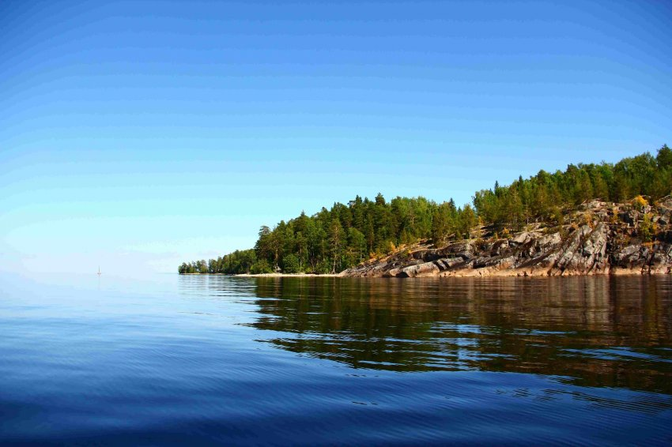
ОНЕЖСКОЕ
Онежское озеро - один из крупнейших пресноводных водоемов Европы. Площадь его около 10000 квадратных километров , длина до 248 километров, ширина до 80 километров. Средняя глубина озера 30 метров.Озеро славится огромным числом островов, особенно в северной части. Общее их число достигает 1369.

Slide 12
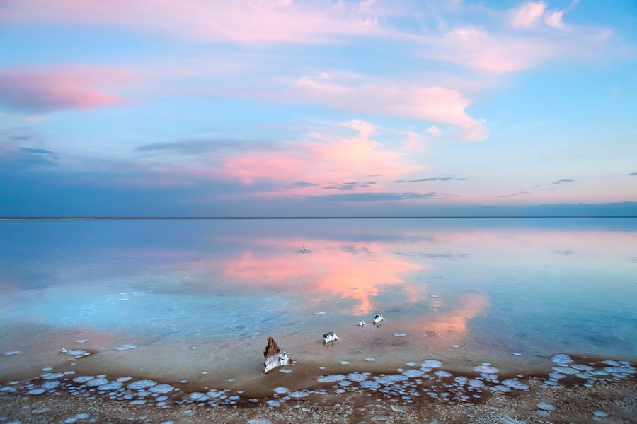
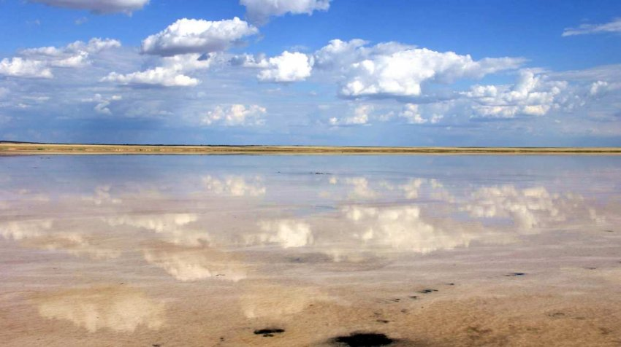
Эльтон
ОЗЕРО ЭЛЬТОН - один из самых интересных природных объектов на территории Волгоградской области. Соленое озеро огромных размеров, сравнимое разве что с израильским Мертвым морем, раскинулось посреди Палласовского района. Эльтонское озеро представляется самым большим и богатым из всех известных в мире соляных озер. Толщина пласта соли до сих пор точно не определена. Но самое главное в Эльтоне - его целебные свойства. Когда-то здесь даже был Музей оставленных костылей: люди, приезжавшие сюда на костылях, через месяц-другой возвращались домой, оставив костыли в местном санатории. Давно было подмечено, что к концу лета поверхность озера окрашивается в загадочный пурпурно-золотистый цвет.

Slide 13
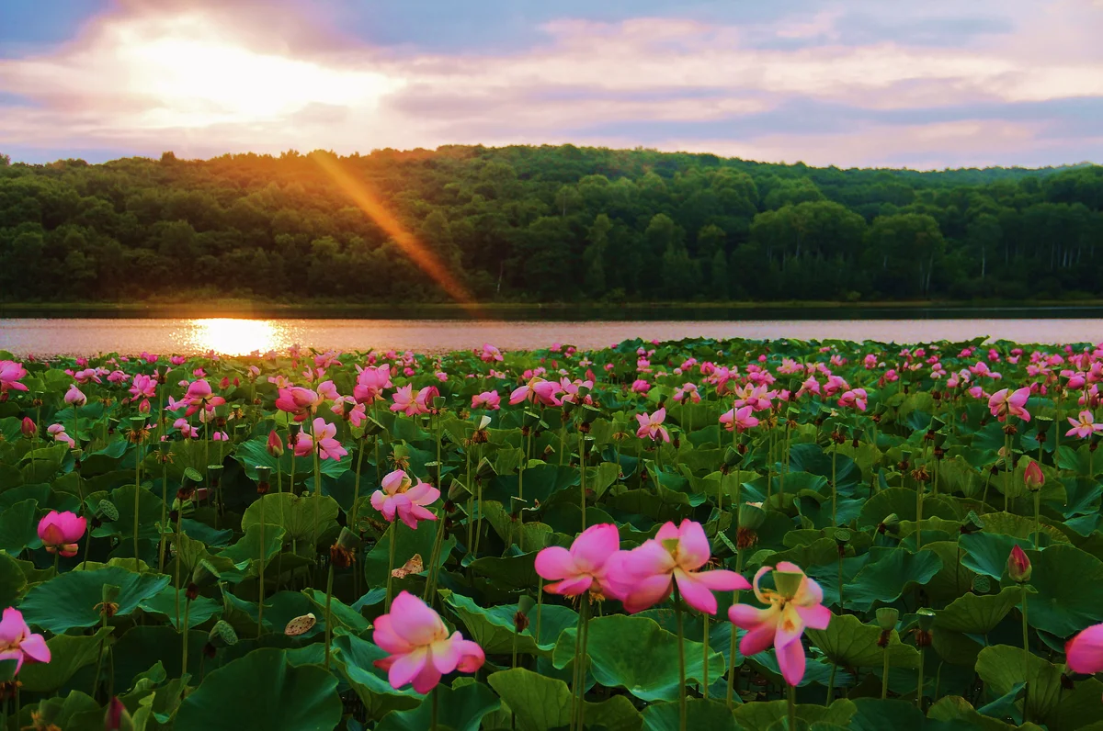
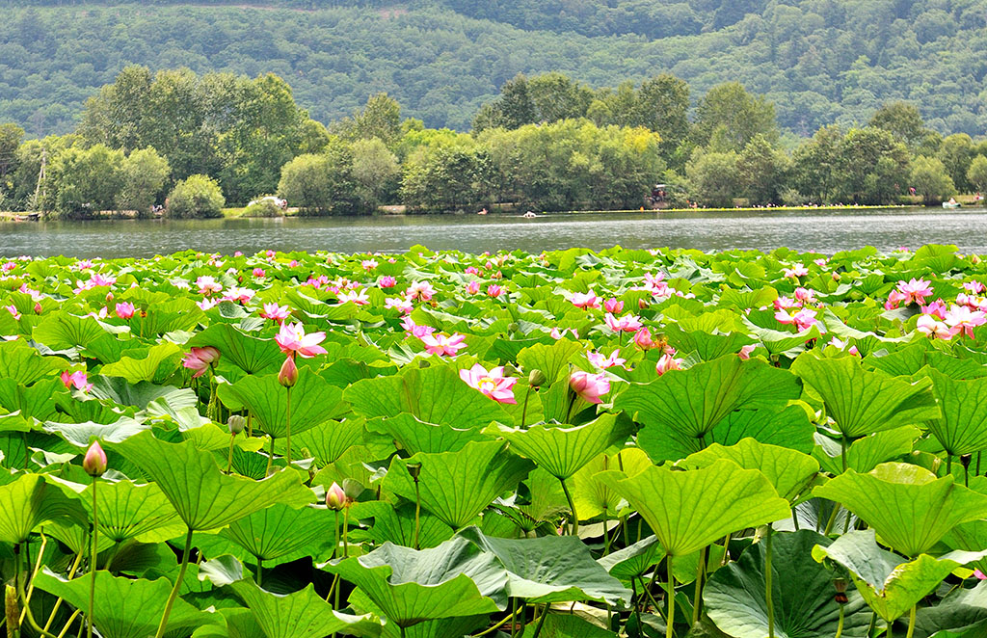
ОЗЕРО ЛОТОСОВ(или ГУСИНОЕ)
ОЗЕРО ЛОТОСОВ(или ГУСИНОЕ) - уникальный водоем, все лето покрытый ковром редчайших розовых цветов. Это озеро расположено на одном из самых живописных островов залива Петра Великого(Дальний Восток). Про озеро рассказывают дивную легенду. Будто раньше на его месте была долина, где располагалась деревня. Посреди деревни стоял колодец. Однажды из этого колодца начала литься вода, которая деревню затопила. Считается, что это прорвались воды Байкала, с которым Гусиное связывает огромный подземный канал. Говорят, здесь даже обломки кораблей, затонувших в Байкале, находят. А эндемичный омуль встречается и в озере Лотосов.

Slide 14
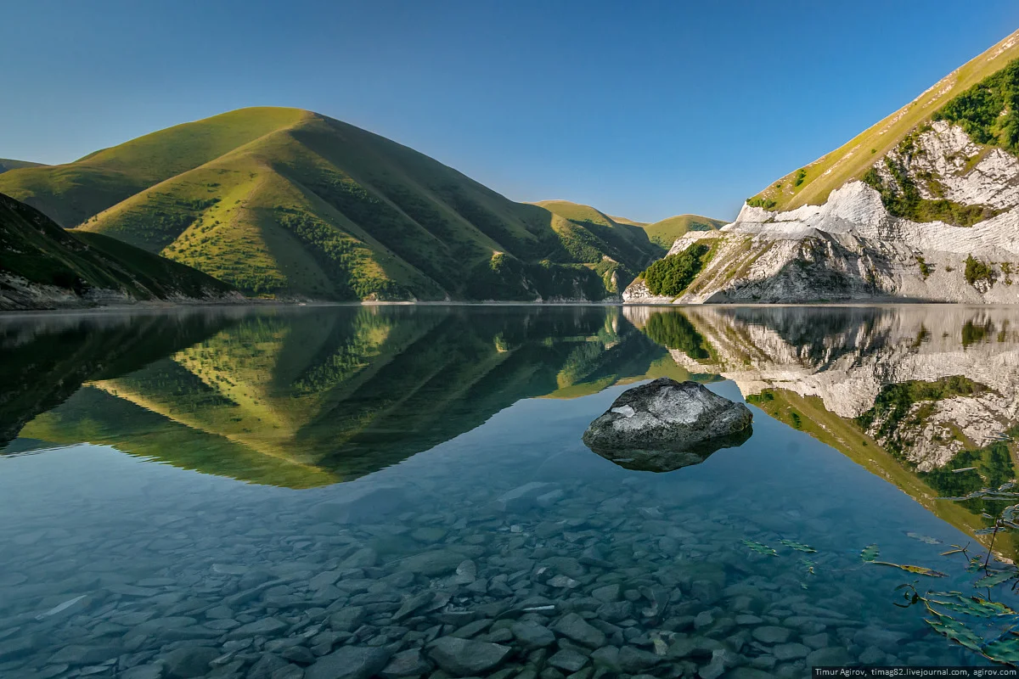
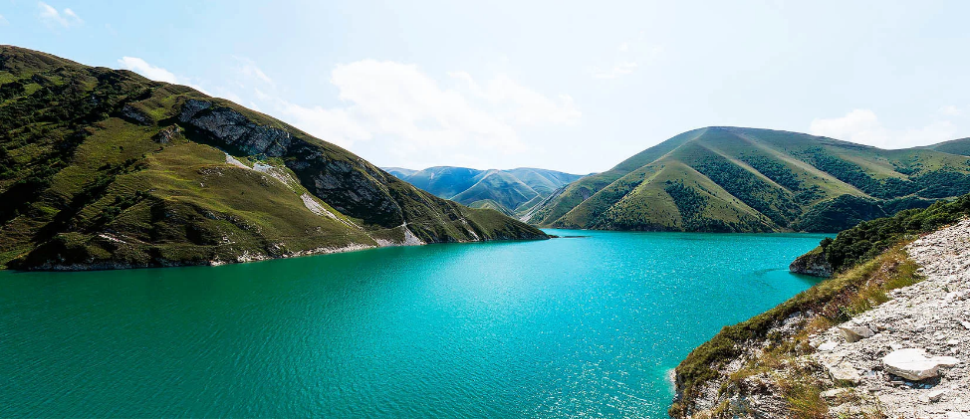
ОЗЕРО КЕЗЕНОЙ-АМ
ОЗЕРО КЕЗЕНОЙ-АМ - удивительное горное озеро, расположенное в восточной части Северного Кавказа, на границе Чеченской республики и Дагестана. Самое крупное высокогорное озеро в мире. Его протяженность с севера на юг составляет 2 километра, а с запада на восток - 2,7 километра. Вода в озере прозрачная и холодная. Летом температура воды на поверхности не поднимается выше 17-18 градусов. В январе-феврале озеро замерзает. Кезеной-Ам расположено в зоне горных лугов и горных степей. Особенно красивы горные луга в период цветения.

Slide 15
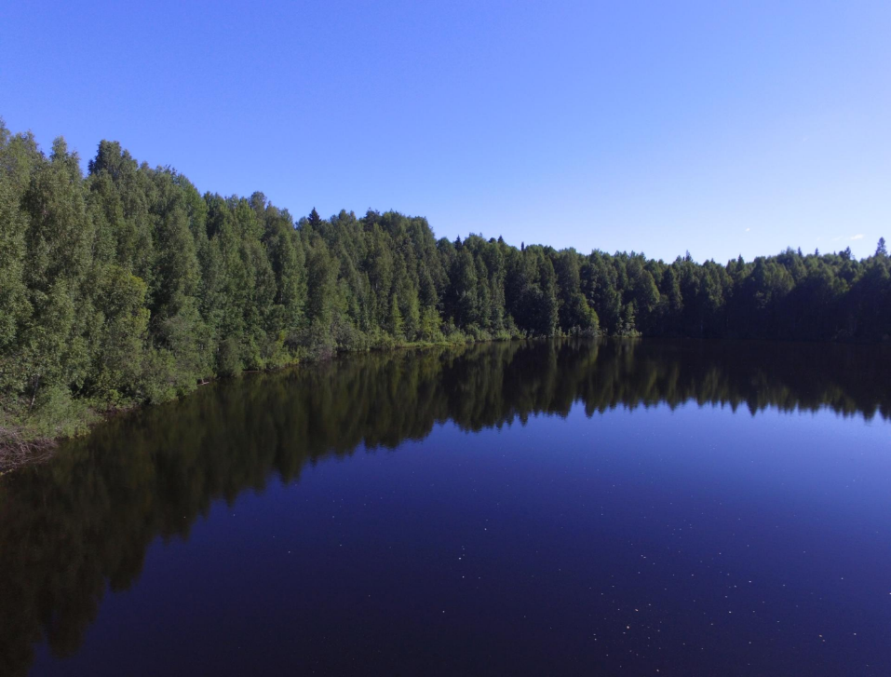
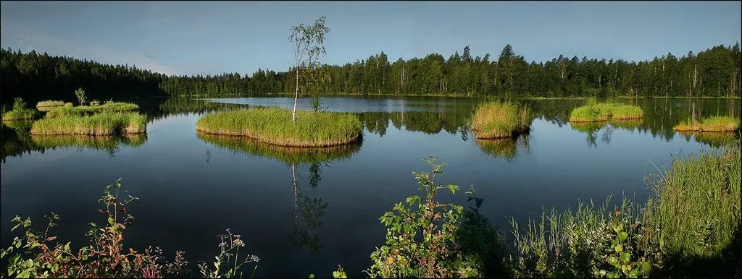
ОЗЕРО ШАЙТАН
ОЗЕРО ШАЙТАН, что находится в природном заказнике «Бушковский лес» в Кировской области, официально является геологическим памятником природы. Оно знаменито своими дрейфующими островами. На кочующих по воде клочках суши растут кустарники и небольшие деревья. Некоторые из них могут «приютить» 3-4 человек. В непогоду острова текут к северному берегу Шайтана, а в солнечные дни в произвольном порядке «вальсируют» по центру водоёма. «Шайтан» в переводе с татарского - «демон», «чёрт». Местные жители издревле боялись этого места. Мало того что озеро окружено болотом, так ещё и подземные воды фонтанируют с глухим шумом, на что лес отзывается протяжным эхо. Высота фонтанов достигает 10 м - правда, случается такое не каждый год. То, чего боялись наши предки, сегодня привлекает туристов со всей страны. Они приезжают посмотреть на чудо природы, которое с каждым годом становится всё меньше: Шайтан зарастает, по­крываясь у берегов сплавиной из водных растений.

Slide 16
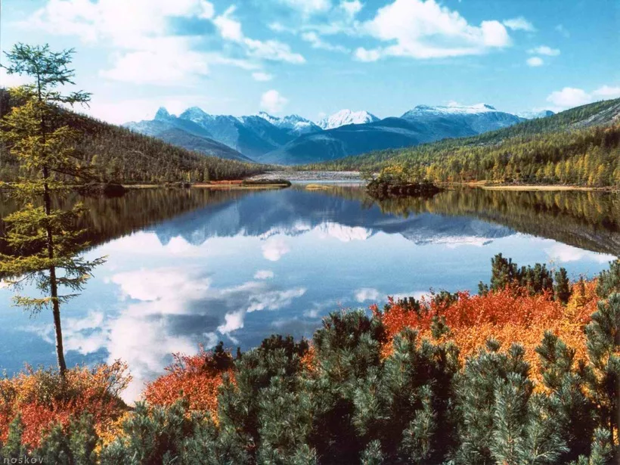
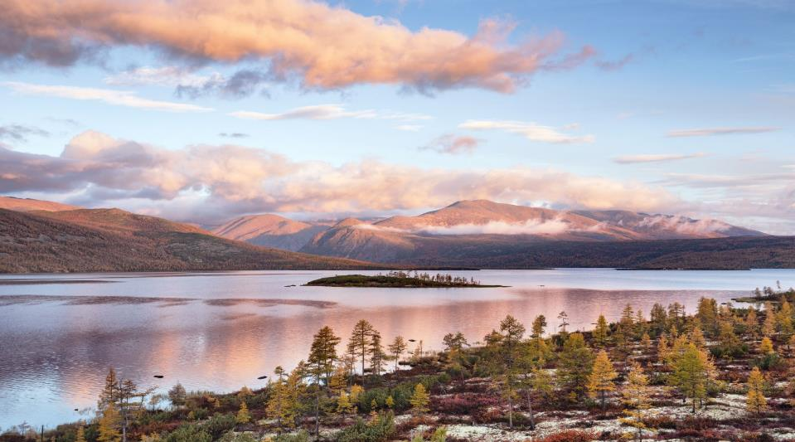
ОЗЕРО ДЖЕКА ЛОНДОНА
ОЗЕРО ДЖЕКА ЛОНДОНА - это одно из крупных озер Магаданской области и одно из самых красивых и экзотичных озёр Дальнего Востока. Известно, что звучное имя озеру дал геолог Петр Иванович Скорняков, который в 1932 году исследовал местные водоемы, видимо, потому что ученый увлекался творчеством Джека Лондона. Однако старожилы рассказывают, что свое название озеро получило благодаря необычной находке, сделанной «первооткрывателями». Когда озеро было обнаружено, на берегу исследователи нашли книгу Джека Лондона «Мартин Иден». Высокогорное озеро Джека Лондона расположено в зоне редкостойных лиственничных лесов. Выше в горах растет кедровый стланик. В тайге распространены росомаха, медведь, сохатый. Часто встречаются заяц-беляк, белка, горностай. В приречных ивняках поселилась куропатка.

Slide 17
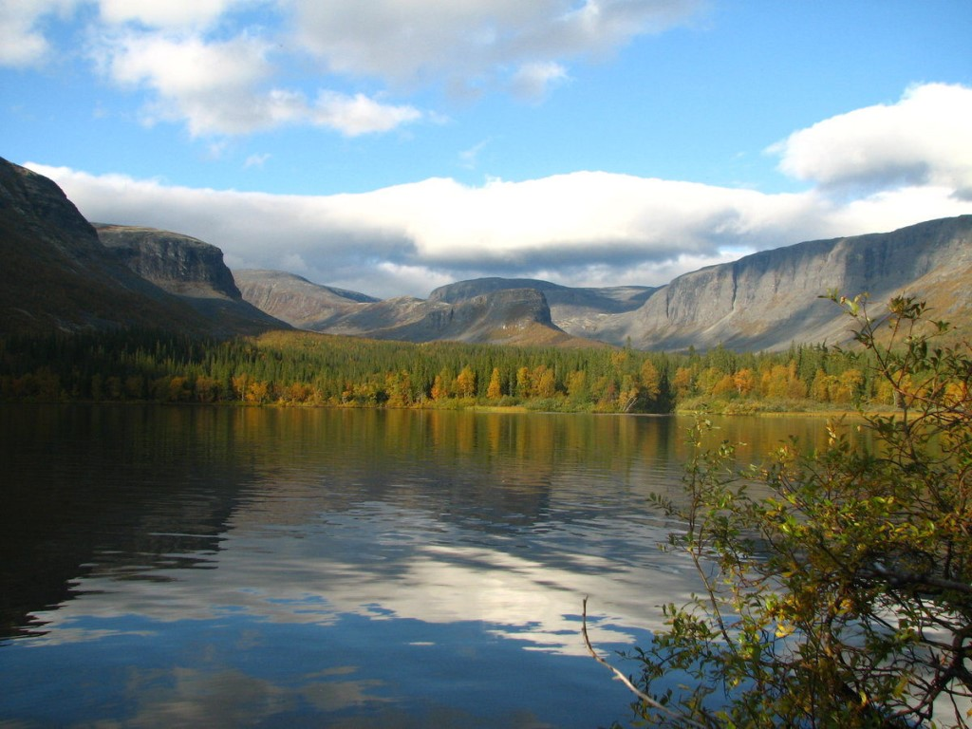
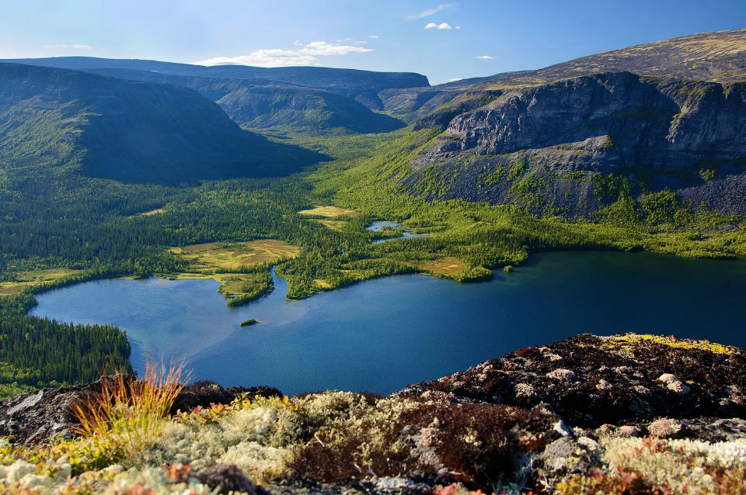
ОЗЕРО СЕЙДОЗЕРО
ОЗЕРО СЕЙДОЗЕРО (саам. Сейдъявврь) - озеро в Ловозерских тундрах на Кольском полуострове. Озеро расположено на высоте 189 м над уровнем моря, его длина - 8 км, ширина - от 1,5 до 2,5 км. Сейд в переводе с саамского означает «священный». В озеро впадает горная река Эльморайок, вытекает река Сейдъяврйок. На берегу озера находится скала со знаменитым изображением Куйва. С трех сторон Сейдозеро окружено горами. Они ограждают его от жестоких северных ветров, создавая скрытый от окружающего мира укромный уголок. Некоторые растения встречаются только здесь. На берегах озера растительность богаче и пышнее, чем в соседней тундре - вместо березового криволесья растут остроконечные вековые ели, встречаются заросли голубики и морошки.

Slide 18
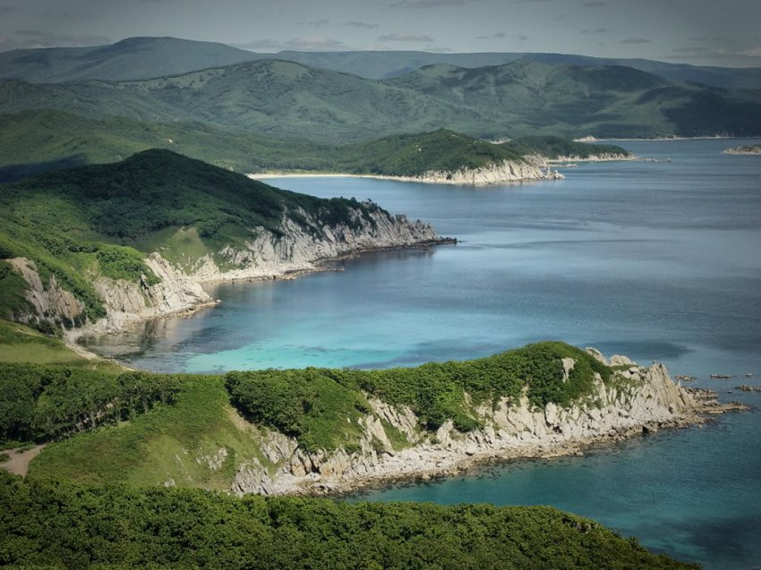
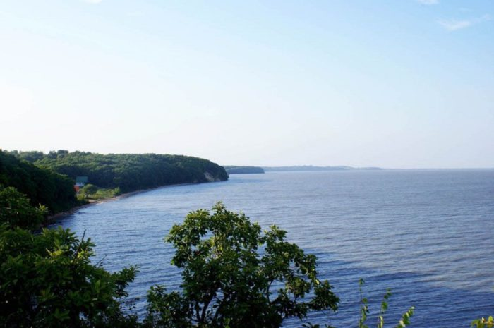
Ханка
Озеро принадлежит России и Китаю. Площадь – 4190 км², максимальная глубина – 10 м. Вода довольна мутная, но она хорошо прогревается и раньше, чем в Японское море. Это благоприятно сказывается на потоке туристов. На стыке весны и лета поднимаются сильные ветра, поэтому любители виндсёрфинга съезжаются к водоёму. Облагороженных пляжей нет, но место для отдыха найти можно. Дикие пляжи, как песчаные, так и галечные.

Slide 19
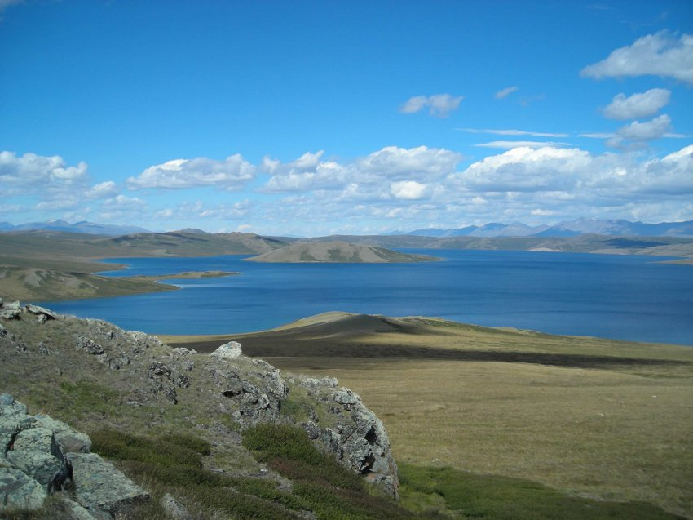
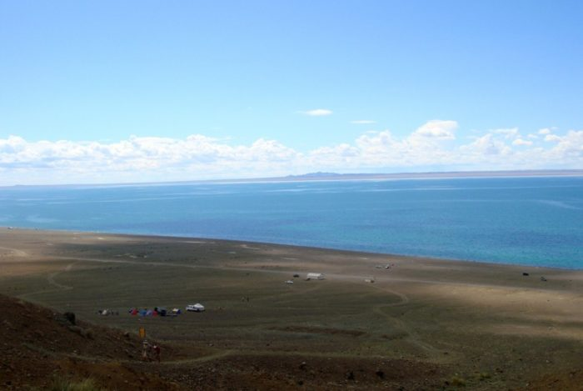
Убсу-Нур
Принадлежит России и Монголии. Площадь – 3350 км², максимальная глубина – 15 м. Считается, что люди стали селиться рядом с водоёмом тысячи лет назад. В округе широкое видовое разнообразие птиц и животных. Вода по вкусу больше похожа на морскую. Летом хорошо прогревается, даже у дна. Протяжённость береговой линии на территории Тывы – около 10 км. Входит в состав объекта всемирного наследия ЮНЕСКО.

Slide 20
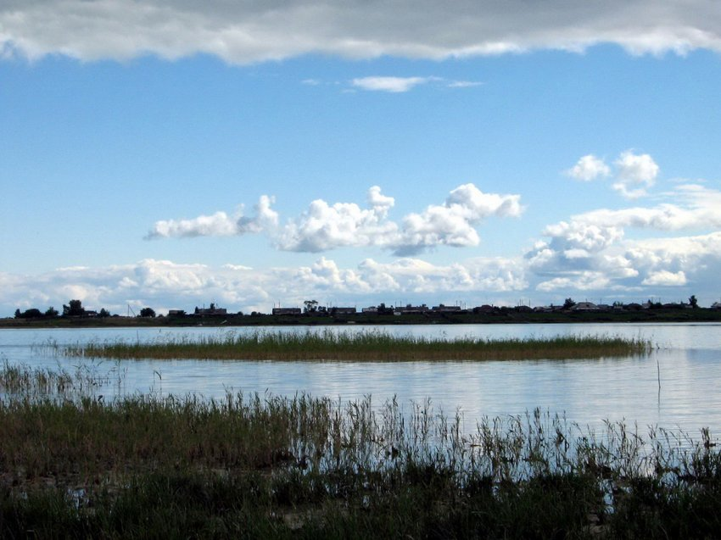
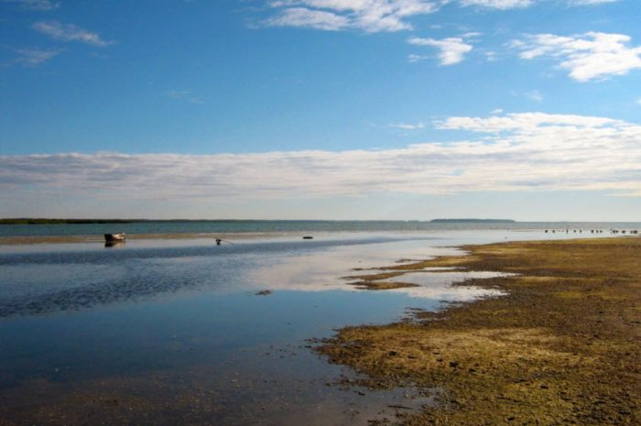
Чаны
Находится в Новосибирской области. Площадь –1990 км², максимальная глубина – 12 м. Озеро представляет собой систему плёсов. Здесь много островов, мелководных участков, протоков разных размеров. Обилие рыбы и водоплавающих птиц привлекает охотников и рыболовов. Остановиться можно на одной из баз отдыха. Нужно быть осторожными, в Чанах поднимаются высокие волны. Север водоёма входит в состав Кирзинского заказника.

Slide 21
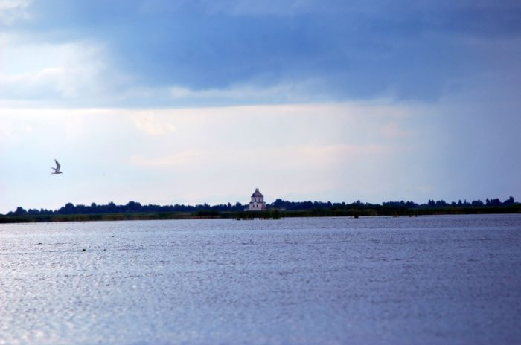
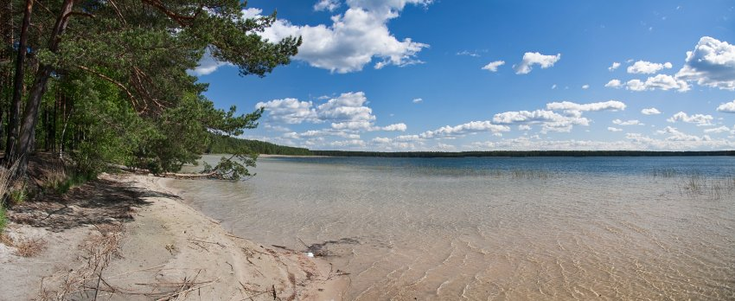
Белое
Принадлежит к территории Вологодской области. Площадь – 1290 км², максимальная глубина – 20 м. Часть Шекснинского водохранилища. Название получено из-за наличия на дне белой глины. Работает несколько турбаз, есть площадки и возможность разбить палаточный лагерь. Достопримечательности округи: частично затопленные руины Церкви Рождества Христова, национальный парк «Русский Север», Куков родник.

Slide 22
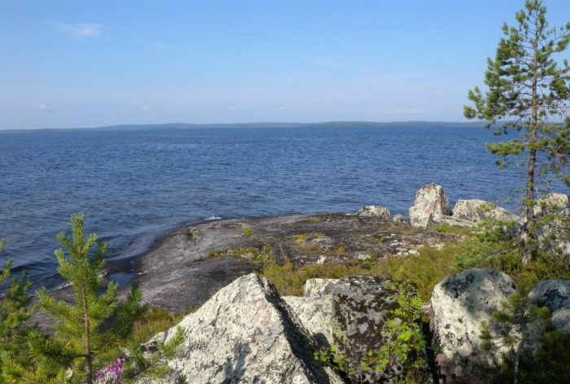
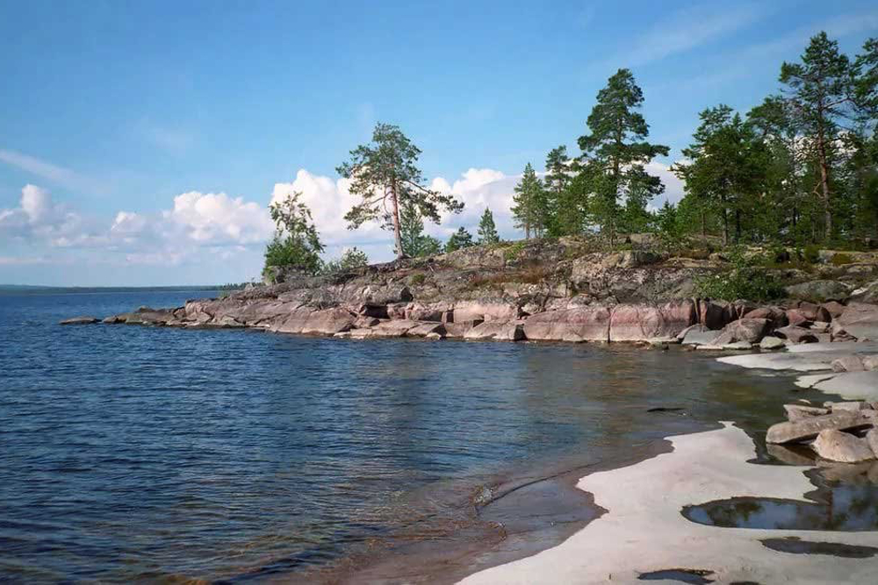
Топозеро
Озеро республики Карелия, являющееся частью Кумского водохранилища. Площадь – 986 км², максимальная глубина – 56 м. Большинство островов из 144 находится в юго-западной части. Береговая линия изрезана, а дно с перепадами высот. Сюда съезжаются байдарочники и любители катамаранных прогулок. Вода даже летом остаётся прохладной. Рядом национальный парк Паанаярви.

Slide 23
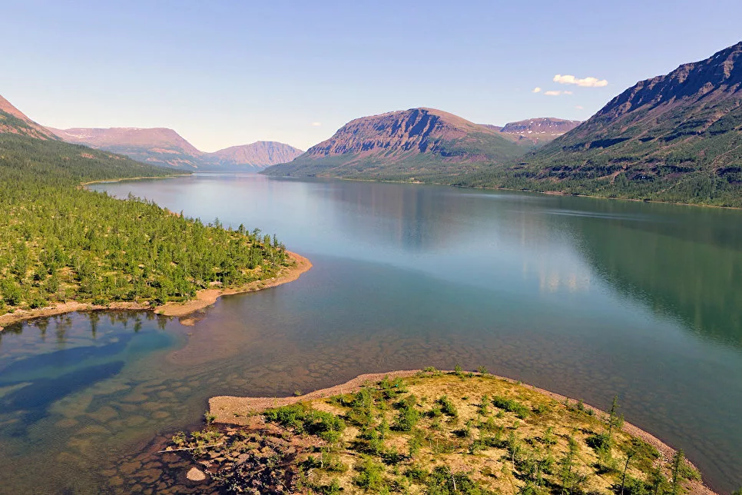
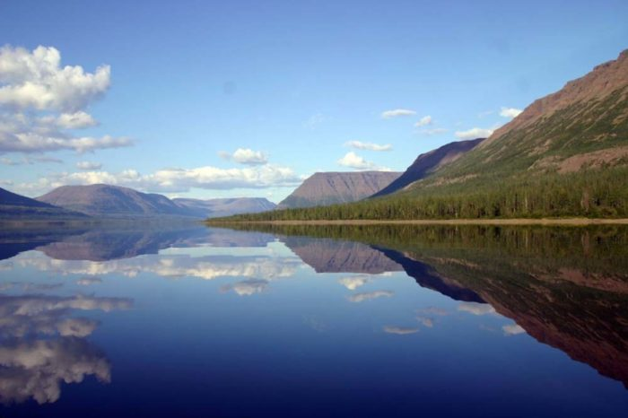
Хантайское
Относится к территории Красноярского края. Также именуется Хутармо или Большое Хантайское. С малым Хантайским связан короткой протокой. Площадь – 822 км², максимальная глубина – 420 м. Поселений поблизости немного, на побережье – всего одно. Вокруг тундра и лесотундра, котловина частично покрыта льдом и вечной мерзлотой.

Slide 24
СПАСИБО ЗА ВНИМАНИЕ

